Slide 1
Multiprofessionelle schulinterne Beratungsteams
AG §78 Jugendhilfe-Schule
28.Februar 2022

Slide 2
Definition - Multiprofessionelles schulinternes Beratungsteam
„Das multiprofessionelle schulinterne Beratungsteam dient als Instrument zur Sicherung der verbindlichen Zusammenarbeit sowohl zwischen schulinternen als auch schulexternen (pädagogischen) Fachkräften. Es dient der verbesserten Kommunikation zur Koordinierung und Sicherung der Förderung von Schüler*innen mit besonderen Bedarfen, zur Unterstützung einer inklusiven Schulentwicklung, zur Prävention und Lernprozessbegleitung sowie zur Beratung und Unterstützung aus möglichst multiprofessionellen Blickwinkel „
http://die-werkstatt-gemeinsam-denken.de/downloads/Konzept_multiprofessionelle%20schulinterne%20Beratungsteams%20Fr.-Kr._2019.pdf

Slide 3
Ferdinand-Freiligrath-Schule
ca. 275 SuS (Jgh. 7 – 12)
29 (2) SuS mit Förderbedarf
ca. 5 SuS pro Klasse mit Unterstützungsbedarfen
31 LK
1 Sonderpädagogin
1 Sozialpädagogin
SchulG Berlin - § 74a Krisenteams

Slide 4
Zielstellungen des schulinternen Beratungsteams
Inklusion
---------------------
Verantwortungs-gemeinschaft
Interdisziplinäre Zusammenarbeit
Wissenserweiterung über Instrumente, Methoden ..
Reflexion von Prozessen
Strukturelle Veränderungen
Begleitung und Unterstützung der Kinder und Jugendlichen
Entlastung
Stärkung Teamstrukturen
Entwicklungen
http://die-werkstatt-gemeinsam-denken.de/downloads/Konzept_multiprofessionelle%20schulinterne%20Beratungsteams%20Fr.-Kr._2019.pdf

Slide 5
Zielstellungen des schulinternen Beratungsteams
Inklusion
---------------------
Verantwortungs-gemeinschaft
-Beratungsvereinbarungen mit dem SIBUZ
(z.B. kollegiale Fallberatungen/ Kind bezogene Fallberatungen)
- Bewusstmachen aller Kooperationen
Reflexion von Prozessen
Strukturelle Veränderungen
Begleitung und Unterstützung der Kinder und Jugendlichen
Entlastung
Stärkung Teamstrukturen
Entwicklungen
http://die-werkstatt-gemeinsam-denken.de/downloads/Konzept_multiprofessionelle%20schulinterne%20Beratungsteams%20Fr.-Kr._2019.pdf
Notes:
Schulische Prävention – gute gesunde Schule
BO/Förderogramme/PFH …

Slide 6
Zielstellungen des schulinternen Beratungsteams
Inklusion
---------------------
Verantwortungs-gemeinschaft
-Beratungsvereinbarungen mit dem SIBUZ
(z.B. kollegiale Fallberatungen/ Kind bezogene Fallberatungen)
- Bewusstmachen aller Kooperationen
ETEP → einheitliche Klassenregeln zur Verhinderung von Unterrichtsstörungen
Umgang mit Verspätungen → Reduzierung Schuldistanz
Begleitung und Unterstützung der Kinder und Jugendlichen
Entlastung
Stärkung Teamstrukturen
Entwicklungen
http://die-werkstatt-gemeinsam-denken.de/downloads/Konzept_multiprofessionelle%20schulinterne%20Beratungsteams%20Fr.-Kr._2019.pdf
Notes:
Entwicklungstherapie/Entwicklungspädagogik (ETEP):
ein Programm zur Förderung
von Kindern und Jugendlichen mit Verhaltensauffälligkeiten
von sozial-emotionalen Kompetenzen bei Kindern und Jugendlichen generell
von Kindern und Jugendlichen mit Verhaltensproblemen in inklusiven Settings

Slide 7
Zielstellungen des schulinternen Beratungsteams
Inklusion
---------------------
Verantwortungs-gemeinschaft
-Beratungsvereinbarungen mit dem SIBUZ
(z.B. kollegiale Fallberatungen/ Kind bezogene Fallberatungen)
- Bewusstmachen aller Kooperationen
ETEP → einheitliche Klassenregeln zur Verhinderung von Unterrichtsstörungen
Umgang mit Verspätungen → Reduzierung Schuldistanz
-Nutzen der Kooperationen für die Unterstützung
(z.B. Begleitung SuS zu Beratungsstellen oder anderer Schulen, Kooperation mit Trägern)
- SHK
Stärkung Teamstrukturen
Entwicklungen
http://die-werkstatt-gemeinsam-denken.de/downloads/Konzept_multiprofessionelle%20schulinterne%20Beratungsteams%20Fr.-Kr._2019.pdf
Notes:
Familienhilfe/ Einzelfallhilfe/ soziale Gruppen/ Lerntherapeuten/ Klinikschulen/ Psychologen/Psychtherapeuten/ queer-Beratungsstellen

Slide 8
Zielstellungen des schulinternen B-Teams
Inklusion
---------------------
Verantwortungs-gemeinschaft 02K10
-Beratungsvereinbarungen mit dem SIBUZ
(z.B. kollegiale Fallberatungen/ Kind bezogene Fallberatungen)
- Bewusstmachen aller Kooperationen
ETEP → einheitliche Klassenregeln zur Verhinderung von Unterrichtsstörungen
Umgang mit Verspätungen → Reduzierung Schuldistanz
-Nutzen der Kooperationen für die Unterstützung
(z.B. Begleitung SuS zu Beratungsstellen oder anderer Schulen, Kooperation mit Trägern)
- SHK
B-Team
Klassenteams LK
Team SoSo
Team Ganztag
Entwicklungen

Slide 9
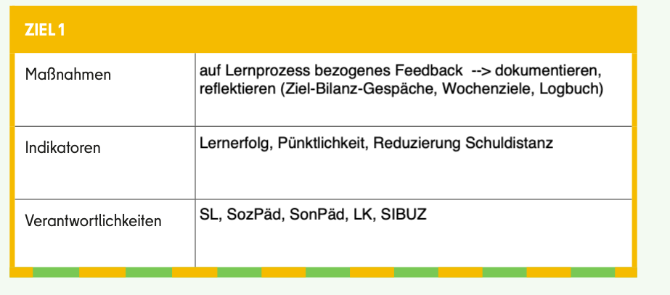
Beispiel der aktuellen Beratungsvereinbarung

Slide 10
Beispiel der aktuellen Beratungsvereinbarung

Slide 11
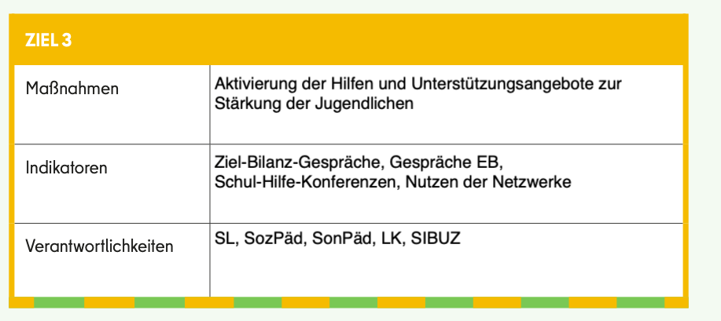
Beispiel der aktuellen Beratungsvereinbarung

Slide 12
Beratungsvereinbarung – Angabe der Netzwerke
Jugendamt Region II
Regionale Fortbildung
Netzwerk Großbeerenstraße
Berufsagentur für Arbeit
Bildungsoase, türk. Elternverein, Intellgo

Slide 13
Multiprofessionelles schulinternes Beratungsteam – B-Team der Ferdinand-Freiligrath-Schule
„Das multiprofessionelle schulinterne Beratungsteam dient als Instrument zur Sicherung der verbindlichen Zusammenarbeit sowohl zwischen schulinternen als auch schulexternen (pädagogischen) Fachkräften. Es dient der verbesserten Kommunikation zur Koordinierung und Sicherung der Förderung von Schüler*innen mit besonderen Bedarfen, zur Unterstützung einer inklusiven Schulentwicklung, zur Prävention und Lernprozessbegleitung sowie zur Beratung und Unterstützung aus möglichst multiprofessionellen Blickwinkel „

Slide 14
Vielen Dank
28.Februar 2022

